Slide 1
个人汇报
191840116 姜宁
2022/07

Slide 2
目录
01.
个人任务
02.
团队贡献
03.
辅助开发工具
04.
心得

Slide 3
个人任务
ONE
01

Slide 4
个人任务
测试管理服务
完成了测试报告、测试用例表、测试记录表、测试问题清单的相关业务代码
文档生成服务
完成了JS006（软件测试方案测试方案）、JS007（软件测试报告）和委托报价单的PDF生成
测试相关
编写了相关文档生成服务的单元测试

Slide 5
团队贡献
ONE
02

Slide 6
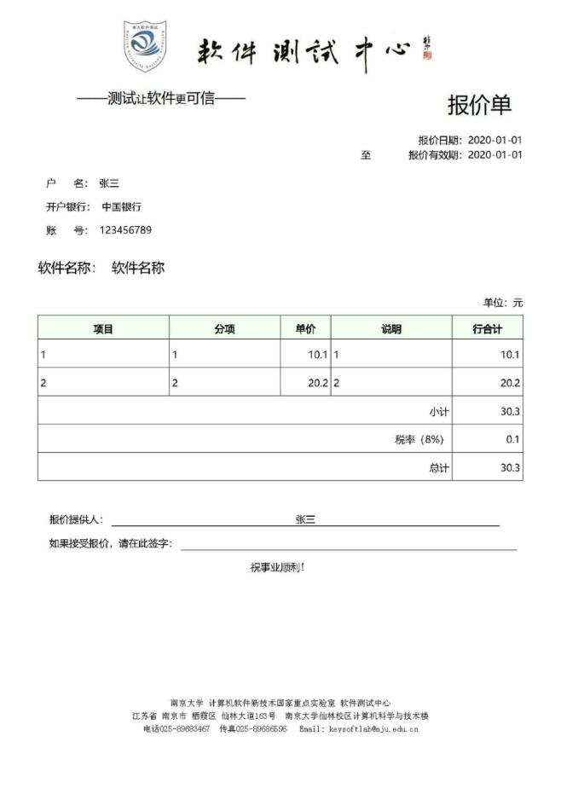
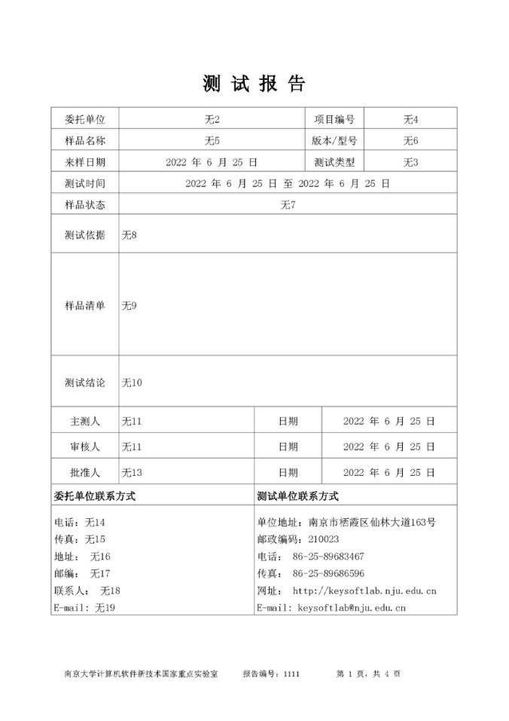
团队贡献
insertions: 6920 (12%)
deletions: 1396 (5%)
files: 232 (8%)
commits: 57 (12%)
lines changed: 8316 (10%)

Slide 7
辅助开发工具
ONE
03

Slide 8

辅助开发工具
开发语言：Java
IDE：IntelliJ IDEA 2021.3.3
PDF工具：iText
数据库相关：MongoDB

Slide 9
心得
ONE
04

Slide 10
心得
本学期的软件工程综合实验，不管是团队协作开发的模式，还是项目所需的各种技术，对我来说都是第一次尝试。很感谢团队内有相关经验的同学的悉心帮助，使我了解了Web应用的开发流程以及SpringBoot框架、MongoDB和Itext等工具的使用。此外，作为项目业务的开发人员，我也感受到了开发一个应用需要的精细程度，不管是接口冗余不明确，还是前后端联调发现问题，都会需要相应代码的修改乃至重构。最后，十分感谢后端各位同学对我的帮助，也十分感谢曹老师、张老师和王老师的指导！

Slide 11
感谢聆听

